Slide 1
EUROPA.-LA VUELTA AL MUNDO EN 885 JARDINES.-JARDINES INGLESES.-SISSINGHURST GARDENS
Seleccion de textos y fotografias por
JOSE ELIAS BONELLS

Slide 2
Sissinghurtst Gardens
El jardín de Sissinghurst está en el Weald of Kent, cerca de Cranbrook, Goudhurst y Tenterden.. Se encuentra cerca de un paisaje designado belleza natural.
La propiedad está gestionada por el National Trust.
El jardín fue creado por Vita Sackville-West y Harold Nicolson en la década de 1930. En aquel momento, el lugar estaba muy deteriorado.
Una casa solariega de piedra rodeada por un foso, fue construida en la Edad Media.
Dos piernas del foso sobreviven - una tercera se convirtió en el "foso Walk ‘ de césped ahora.

Slide 3
El edificio original fue sustituido en el siglo XV por una gran casa construida por la familia Baker - emparentada por matrimonio con el Sackvilles de Knowle.
Se deja al Gobierno entre 1756 y 1763 como un campo para presos franceses de guerra.
Los prisioneros fueron maltratados – como lo fue el sitio en general, y gran parte fue demolida.
. Vita y Harold lo compraron en 1930 y comenzó a construir el jardín que hoy conocemos.
Fue abierto al público en 1938 - la tasa de entrada fue un chelín (£ 0,05). Los visitantes tuvieron el sobrenombre de 'shillingses ", sin embargo el término no era peyorativo
. Vita escribió el New Statesman en 1939

Slide 4
El jardín es de hecho una serie de alrededor diez jardines separados, todos deliciosamente diferentes.
Los muros y de setos separan los jardines, dando al visitante una impresión de paz y sosiego
En un día soleado no hay casi nada mejor que hacer.
El National Trust se hizo cargo de los jardines en 1967.

Slide 5
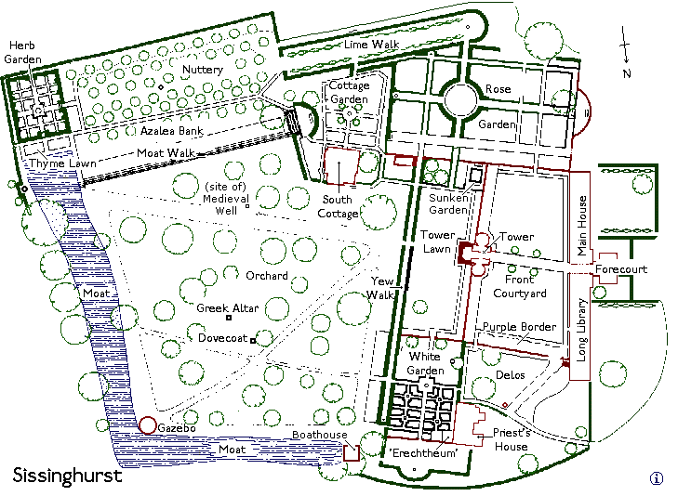
Notes:
Sissinghurst.-Plano

Slide 6
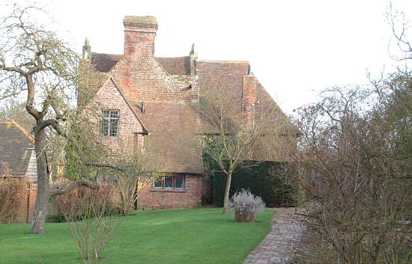
Notes:
Sissinghurst.-Priest´s House

Slide 7
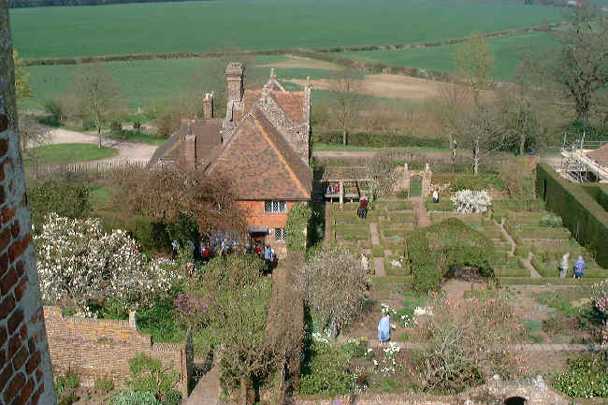
Notes:
Sissinghurst.-Priest´s House

Slide 8
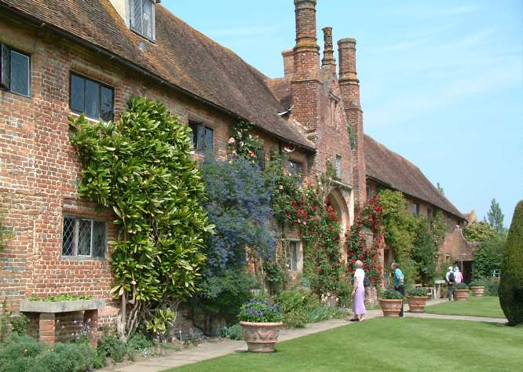
Notes:
Sissinghurst.-

Slide 9
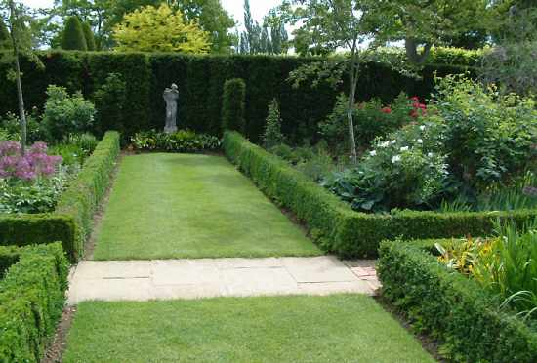
Notes:
Sissinghurst.-

Slide 10
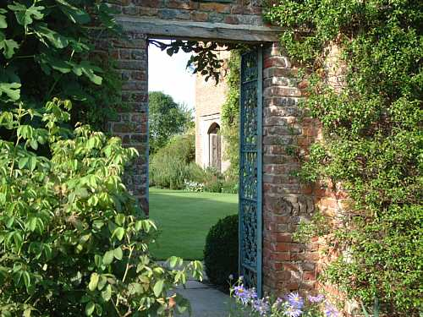
Notes:
Sissinghurst.-

Slide 11
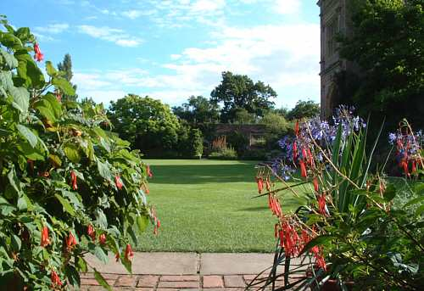
Notes:
Sissinghurst.-

Slide 12
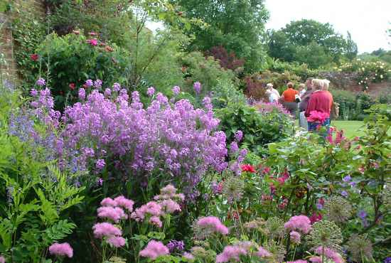
Notes:
Sissinghurst

Slide 13
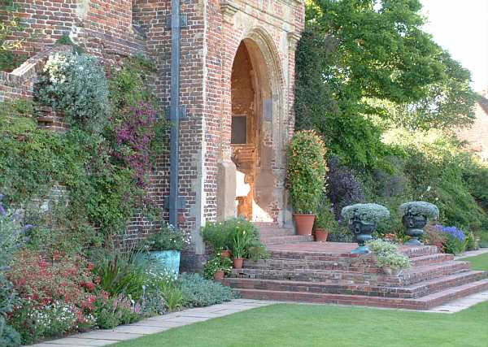
Notes:
Sissinghurst.-

Slide 14
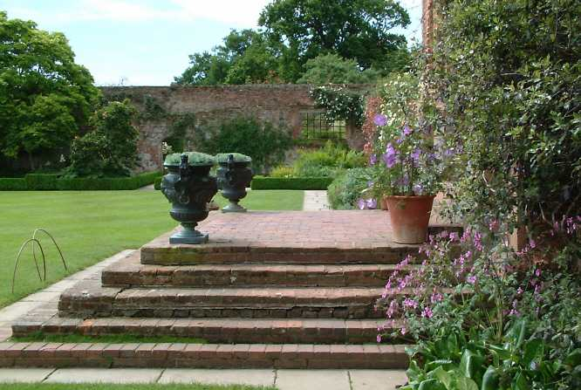
Notes:
Sissinghurst

Slide 15
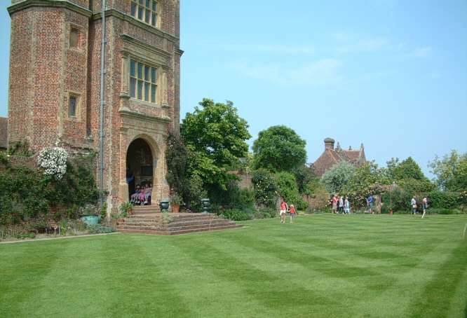
Notes:
Sissinghurst.-Tower

Slide 16
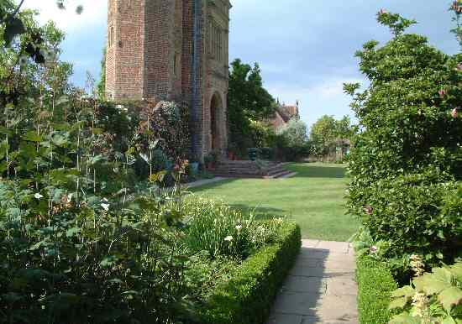
Notes:
Sissinghurst

Slide 17
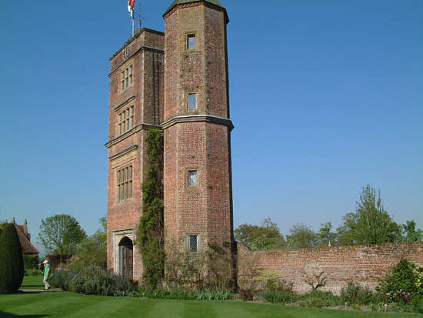
Notes:
Sissinghurst.-

Slide 18
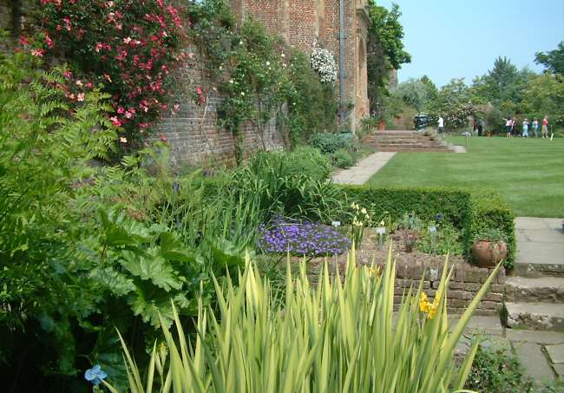
Notes:
Sissinghurst

Slide 19
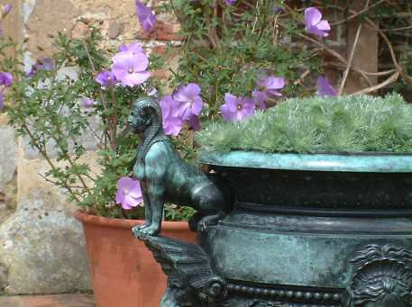
Notes:
Sissinghurst

Slide 20
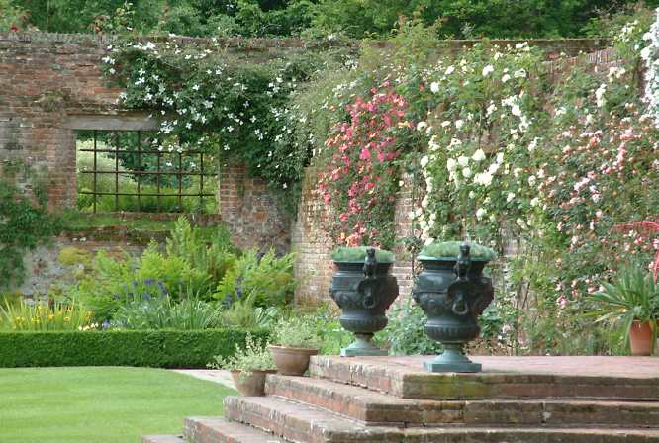
Notes:
Sissinghurst.-

Slide 21
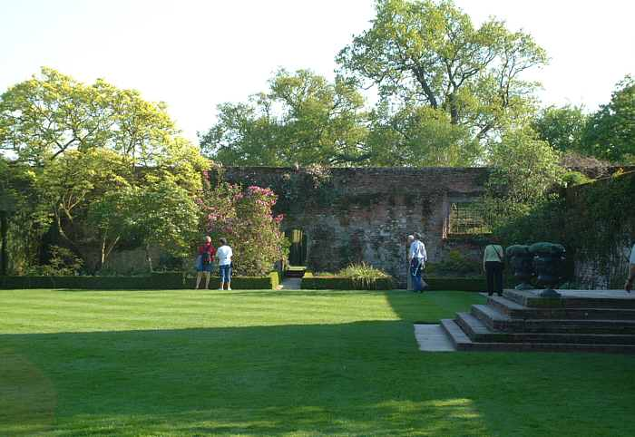
Notes:
Sissinghurst

Slide 22
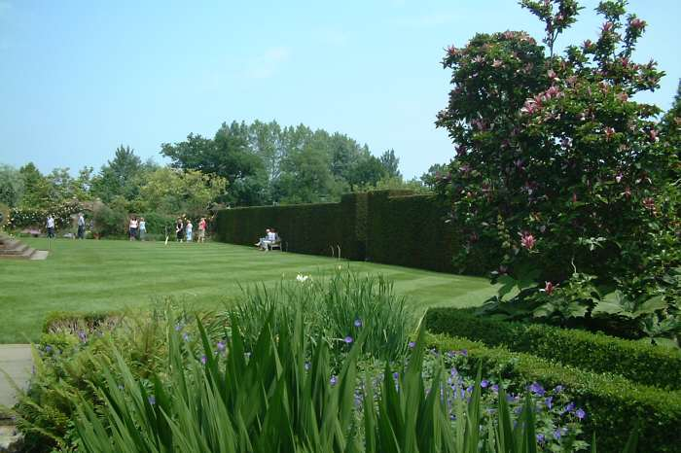
Notes:
Sissinghurst

Slide 23
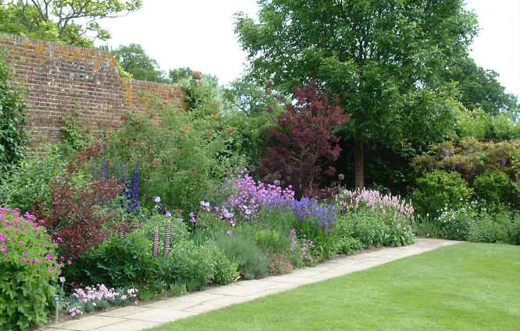
Notes:
Sissinghurst.-

Slide 24
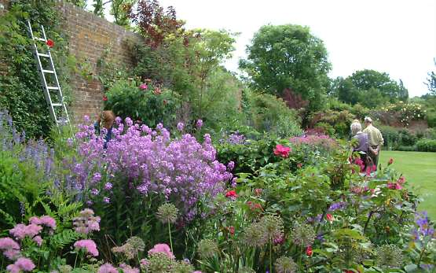
Notes:
Sissinghurst

Slide 25
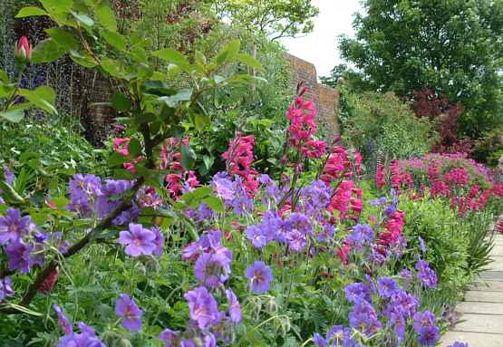
Notes:
Sissinghurst

Slide 26
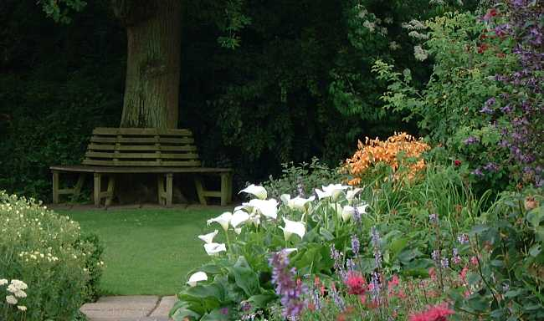
Notes:
Sissinghurst.-

Slide 27
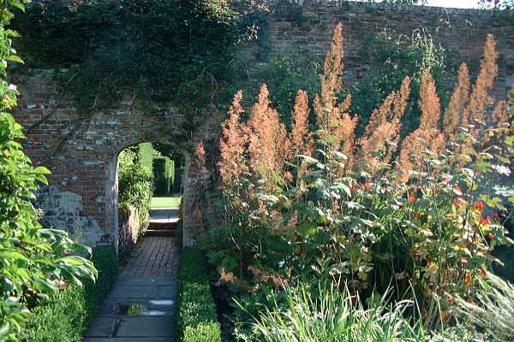
Notes:
Sissinghurst.-

Slide 28
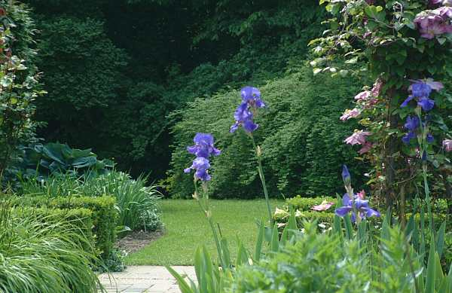
Notes:
Sissinghurst

Slide 29
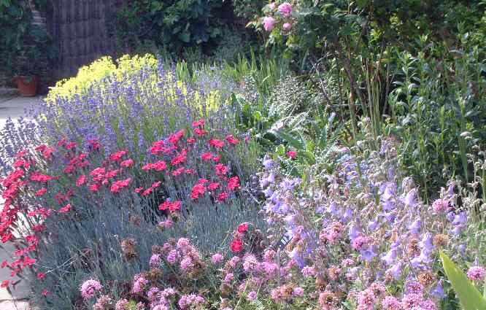
Notes:
Sissinghurst.-

Slide 30
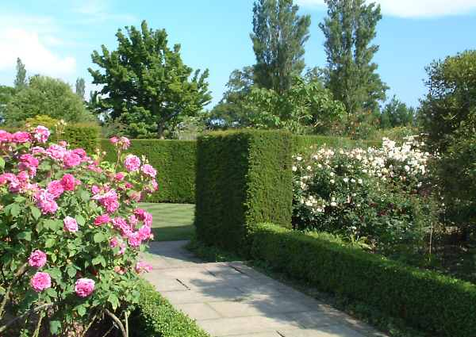
Notes:
Sissinghurst.-Rose Garden

Slide 31
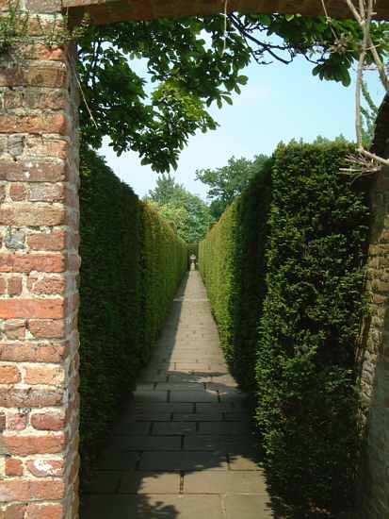
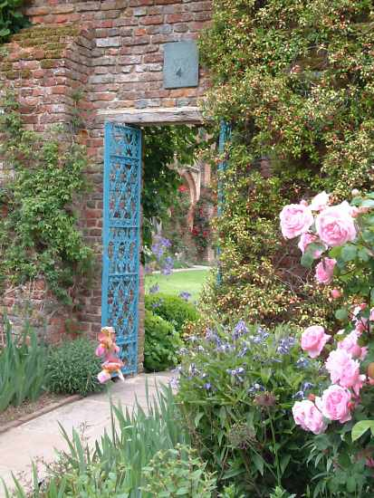
Notes:
Sissinghurst.-

Slide 32
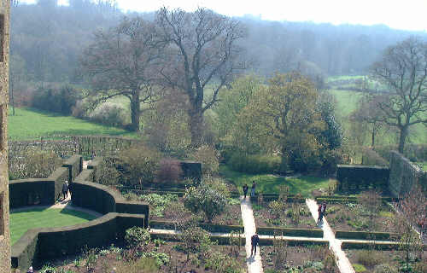
Notes:
Sissinghurst

Slide 33
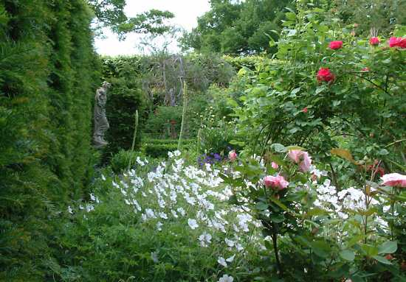
Notes:
Sissinghurst.-

Slide 34
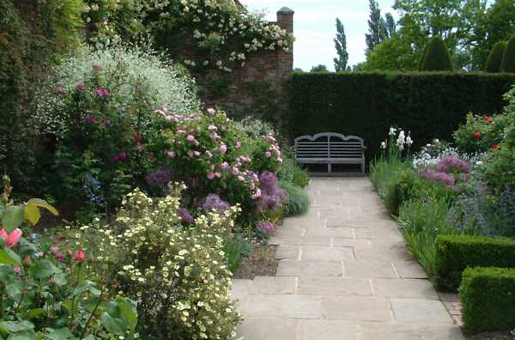
Notes:
Sissinghurst

Slide 35
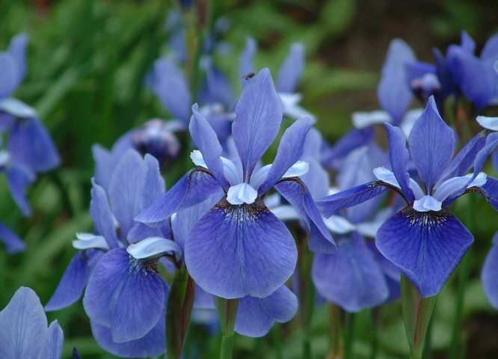
Notes:
Sissinghurst

Slide 36
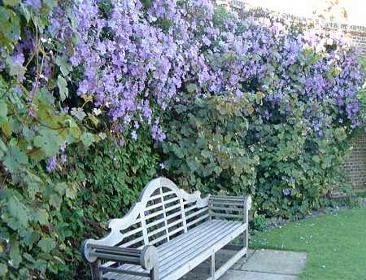
Notes:
Sissinghurst

Slide 37
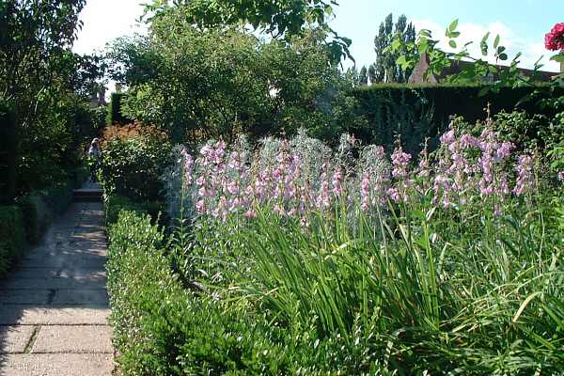
Notes:
Sissinghurst.-

Slide 38
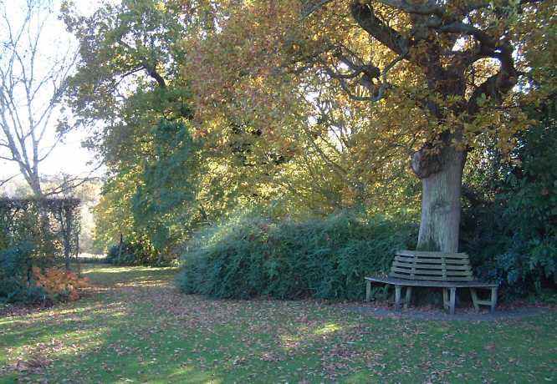
Notes:
Sissinghurst

Slide 39
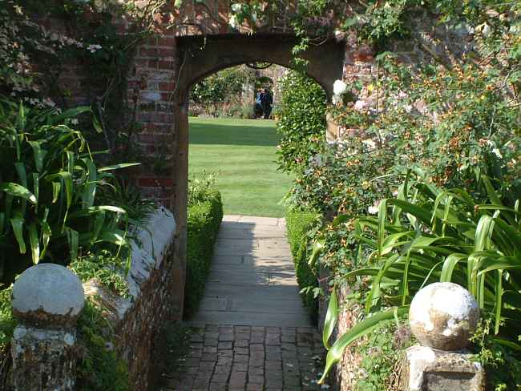
Notes:
Sissinghurst

Slide 40
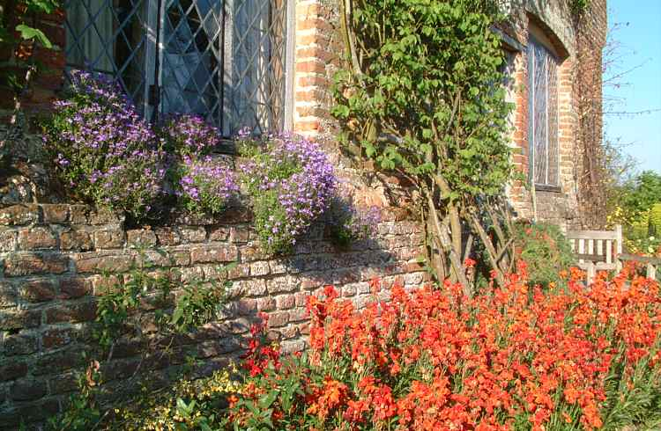
Notes:
Sissinghurst

Slide 41
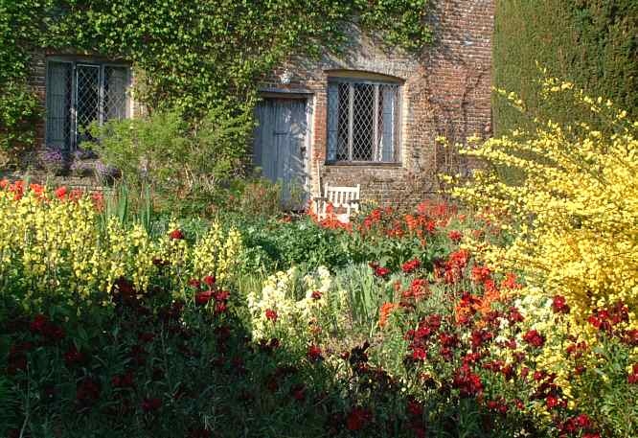
Notes:
Sissinghurst

Slide 42
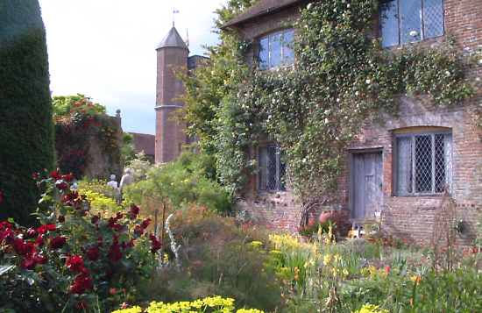
Notes:
Sissinghurst

Slide 43
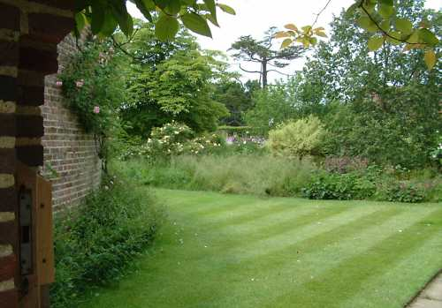
Notes:
Sissinghurst.-

Slide 44
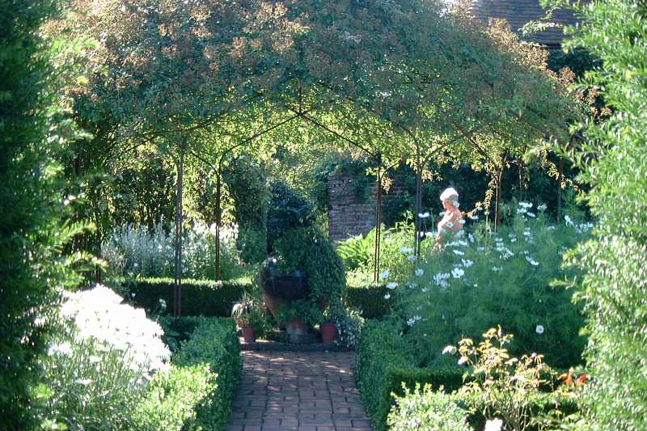
Notes:
Sissinghurst.-White Garden

Slide 45
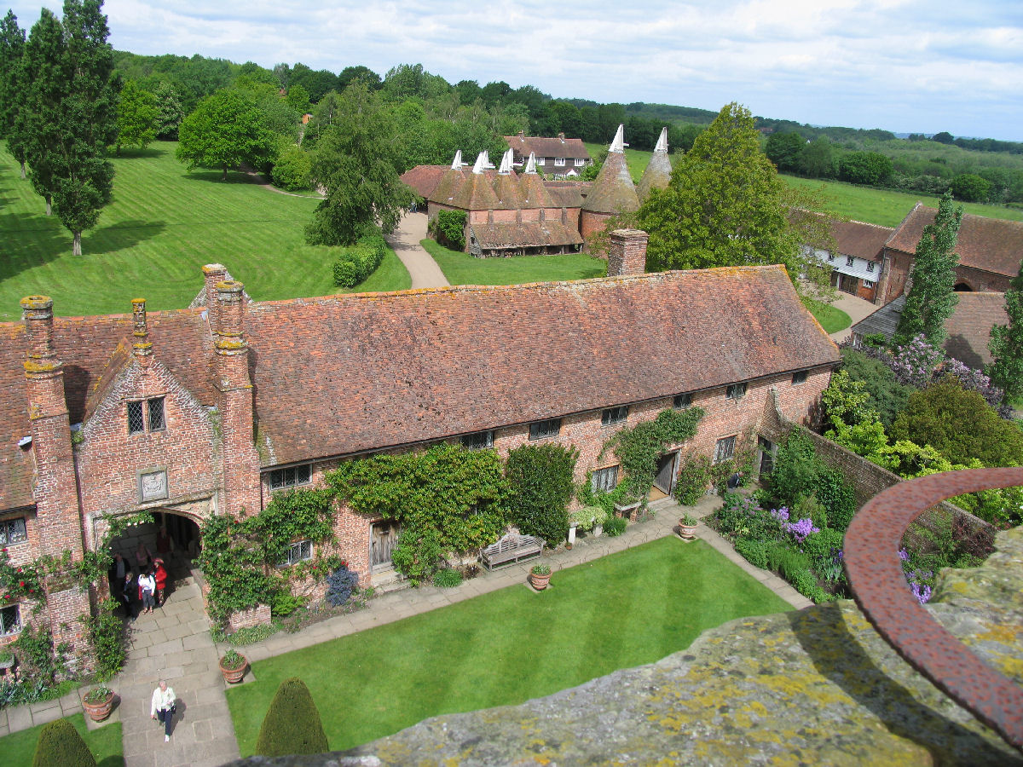
Notes:
Sissinghurst.-

Slide 46
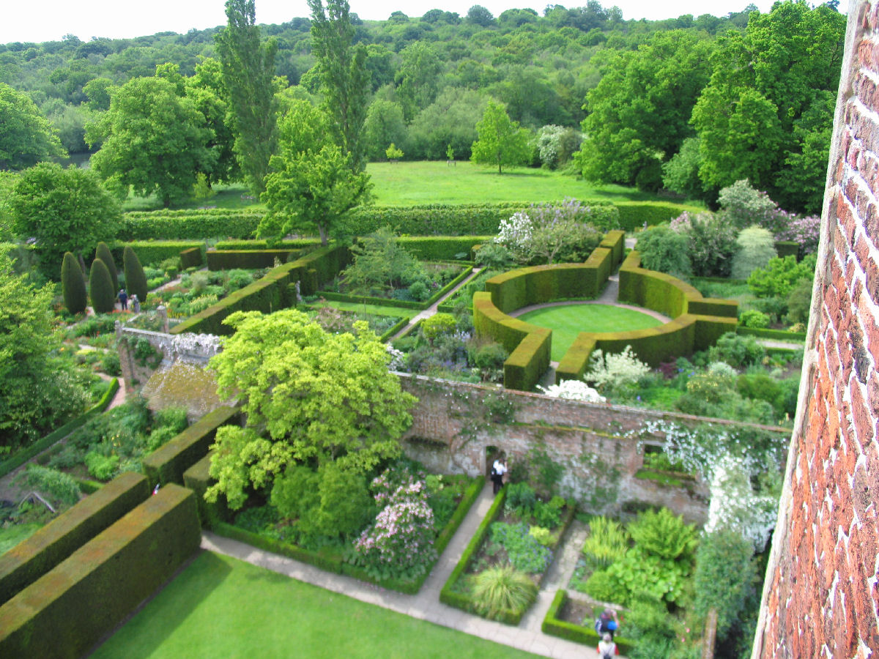
Notes:
Sissinghurst

Slide 47
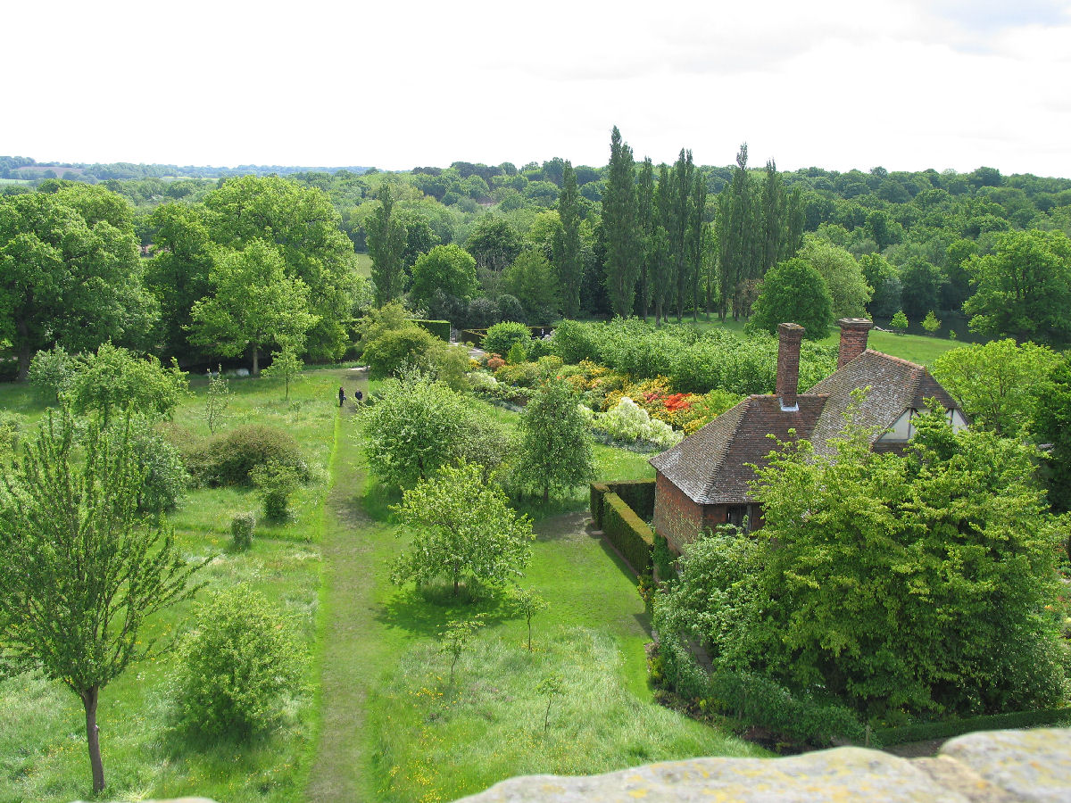
Notes:
Sissinghurst

Slide 48
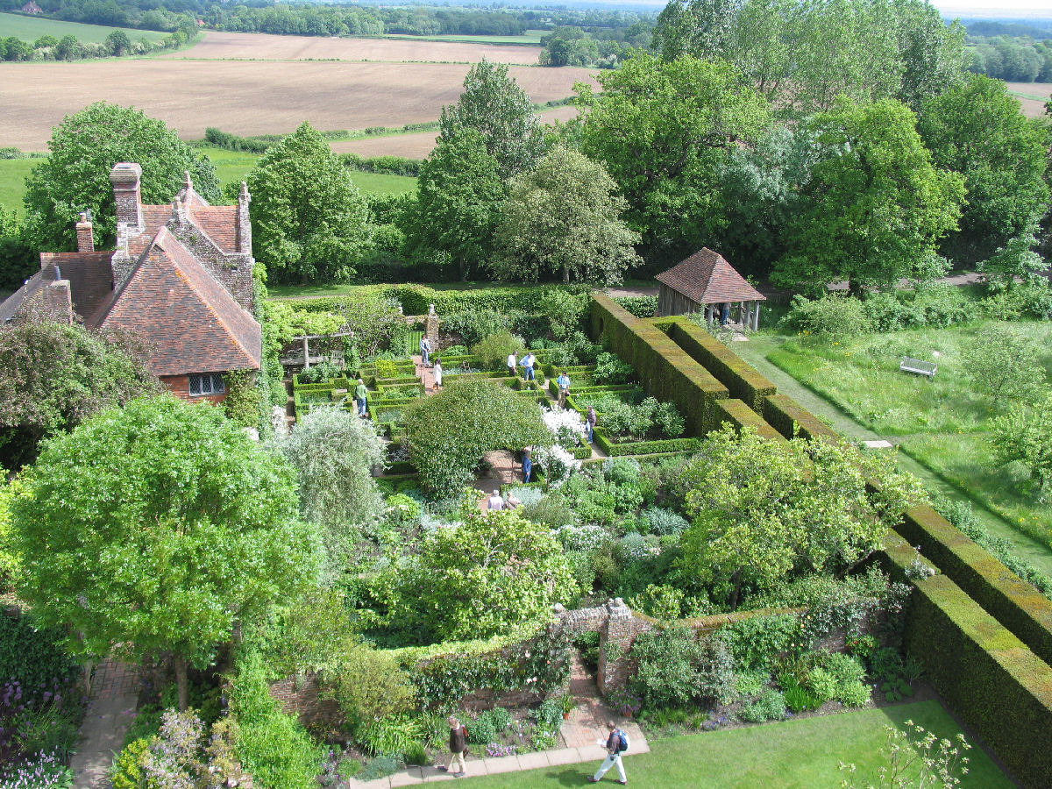
Notes:
Sissinghurst.-

Slide 49
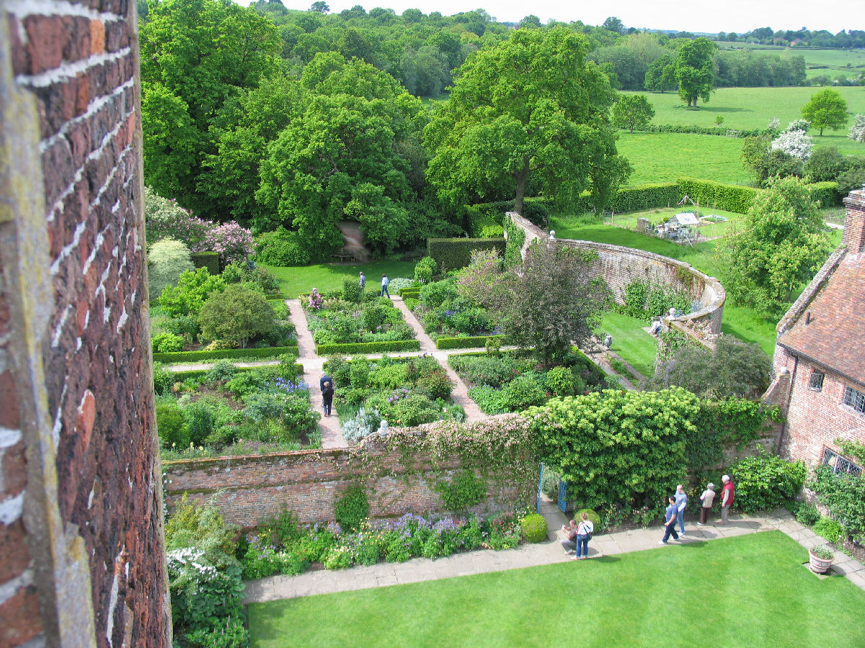
Notes:
Sissinghurst.-

Slide 50
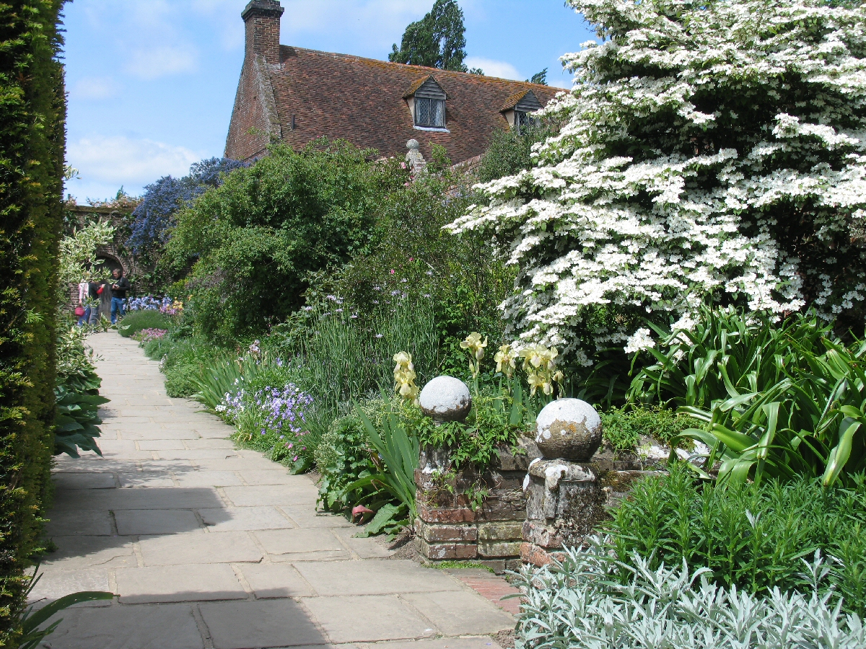
Notes:
Sissinghurst.-

Slide 51
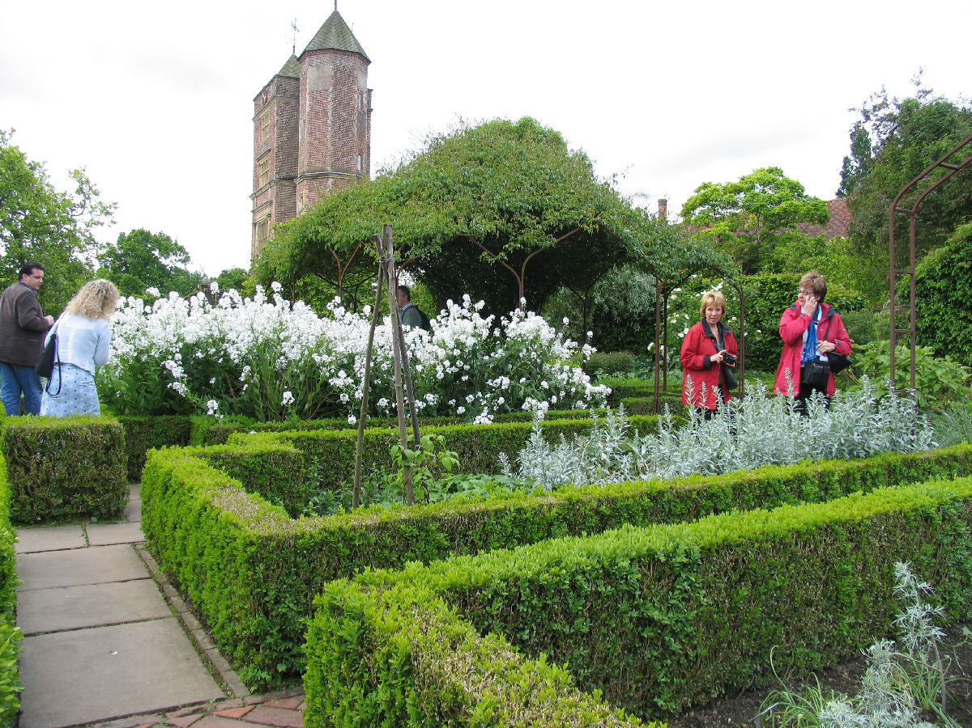
Notes:
Sissinghurst.-

Slide 52
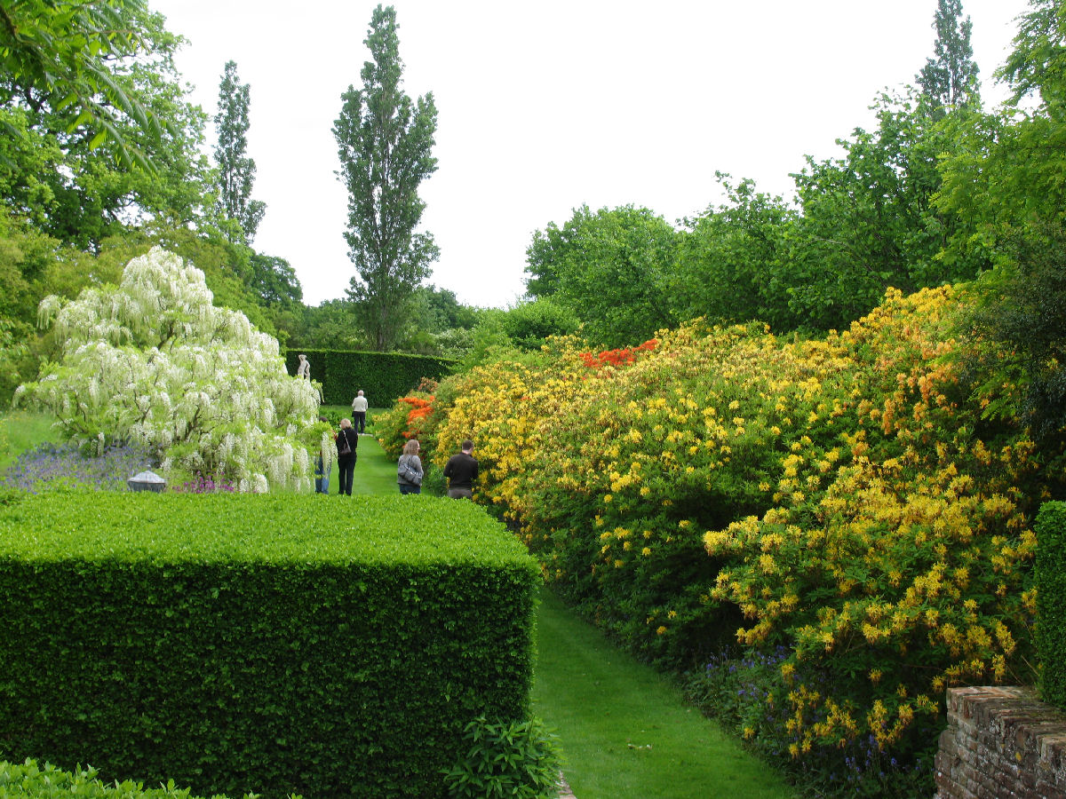
Notes:
Sissinghurst.-

Slide 53
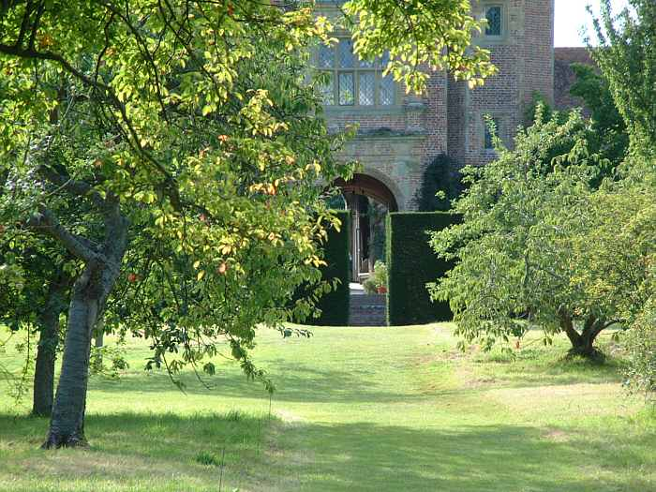
Notes:
Sissinghurst.-

Slide 54

Notes:
Sissinghurst

Slide 55

Notes:
Sissinghurst

Slide 56

Notes:
Sissinghurst

Slide 57

Notes:
Sissinghurst.-

Slide 58

Notes:
Sissinghurst.-

Slide 59

Notes:
Sissinghurst

Slide 60

Notes:
Sissinghurst

Slide 61

Notes:
Sissinghurst.-Nuttery

Slide 62

Notes:
Sissinghurst.-

Slide 63

Notes:
Sissinghurst

Slide 64

Notes:
Sissinghurst

Slide 65

Notes:
Sissinghurst.-Desde la torre

Slide 66

Notes:
Sissinghurst

Slide 67

Notes:
Sissinghurst

Slide 68

Notes:
Sissinghurst

Slide 69

Notes:
Sissinghurst

Slide 70

Notes:
Sissinghurst

Slide 71

Notes:
Sissinghurst

Slide 72

Notes:
Sissinghurst.-

Slide 73

Notes:
Sissinghurst.-

Slide 74

Notes:
Sissinghurst

Slide 75

Notes:
Sissinghurst.-

Slide 76

Notes:
Sissinghurst.-

Slide 77

Notes:
Sissinghurst.-

Slide 78

Notes:
Sissinghurst

Slide 79

Notes:
Sissinghurst

Slide 80

Notes:
Sissinghurst.-

Slide 81

Notes:
Sissinghurst.-White Garden

Slide 82

Notes:
Sissinghurst.-White Garden

Slide 83

Notes:
Sissinghurst.-White Garden

Slide 84

Notes:
Sissinghurst.-White Garden

Slide 85

Notes:
Sissinghurst.-White Garden

Slide 86

Notes:
Sissinghurst.-White Garden

Slide 87

Notes:
Sissinghurst

Slide 88

Notes:
Sissinghurst

Slide 89

Notes:
Sissinghurst.-

Slide 90

Notes:
Sissinghurst.-White Garden

Slide 91

Notes:
Sissinghurst.-White Garden

Slide 92

Notes:
Sissinghurst.-White garden

Slide 93

Notes:
Sissinghurst.-White Garden

Slide 94

Notes:
Sissinghurst.-White Garden

Slide 95

Notes:
Sissinghurst.-White Garden

Slide 96

Notes:
Sissinghurst.-White Garden

Slide 97

Notes:
Sissinghurst.-White Garden

Slide 98

Notes:
Sissinghurst.-White Gardens

Slide 99

Notes:
Sissinghurst.-White garden

Slide 100

Notes:
Sissinghurst.-White Garden

Slide 101

Notes:
Sissinghurst.-White Gardens

Slide 102

Notes:
Sissinghurst.-

Slide 103

Notes:
Sissinghurst.-White Garden

Slide 104

Notes:
Sissinghurst.-White Garden.

